Slide 1
AYUNTAMIENTO DE SAN PEDRO TLAQUEPAQUE
GOBIERNO 2018 - 2021
Secretaria General del Ayuntamiento
Dirección de Delegaciones y Agencias Municipales
AGENCIA MUNICIPAL DE LA LADRILLERA
INFORME FEBRERO 2021

Slide 2
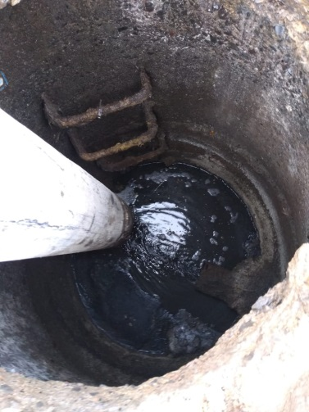
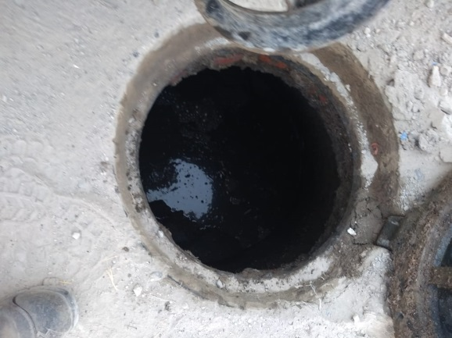
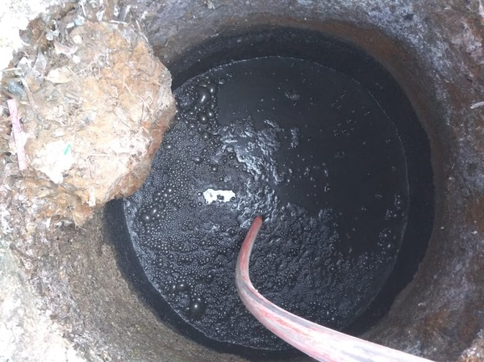
Programa / 3 Visitas a Colonias
ene.
El día 28 de enero, 2021
Se llevo la detección de 7 registros demasiado llenos realizando el sondeo de la línea de drenaje desde Antigua Carretera a Chapala hasta el canal y se limpiaron dejándolos trabajando la línea.

Slide 3
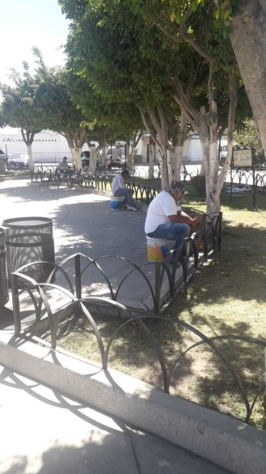
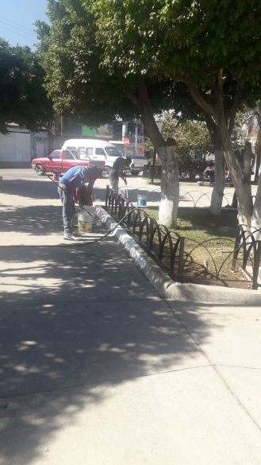
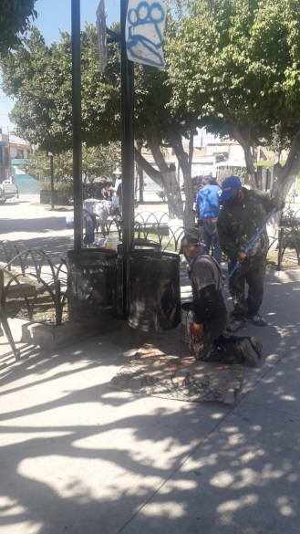
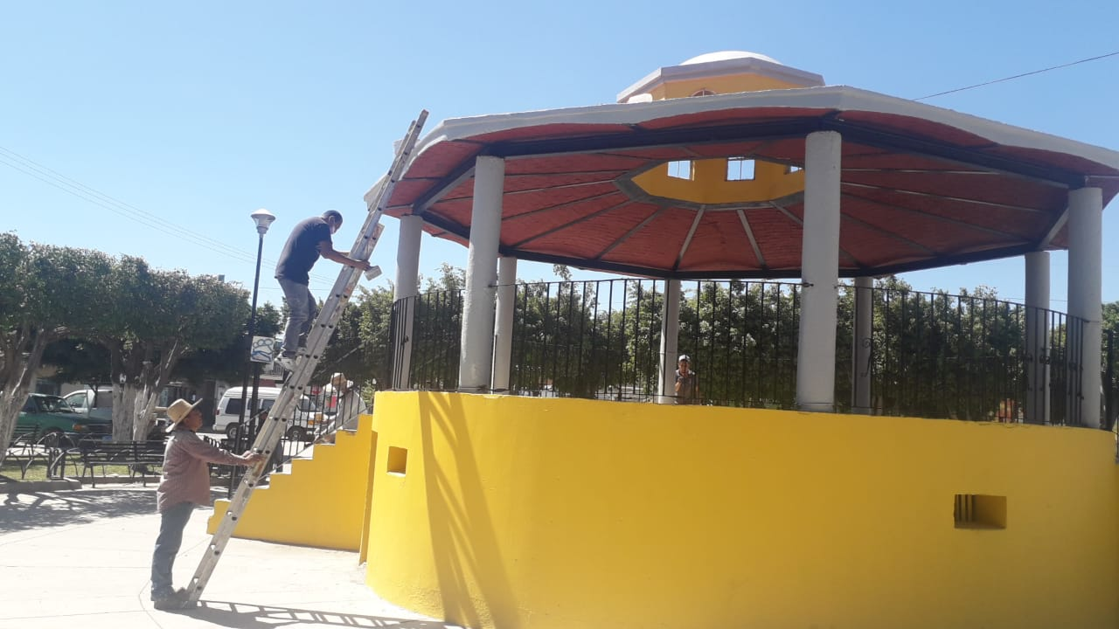
Programa / 3 Visita a Colonias
Feb.
El día 17 de febrero, 2021
Se llevo acabo la visita por parte del Departamento de Mantenimiento a Edificios Públicos, por la detección del aérea vandalizada de la Plaza principal de la Ladrillera.

Slide 4
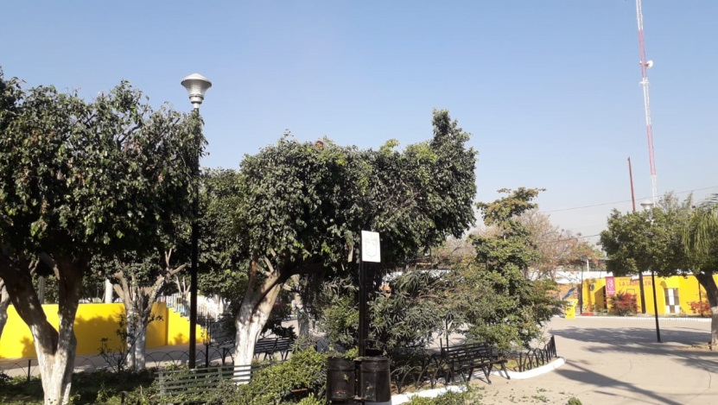
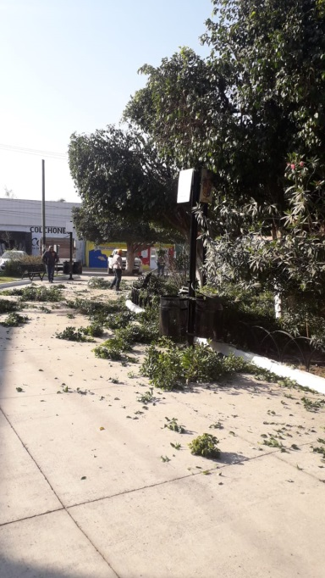
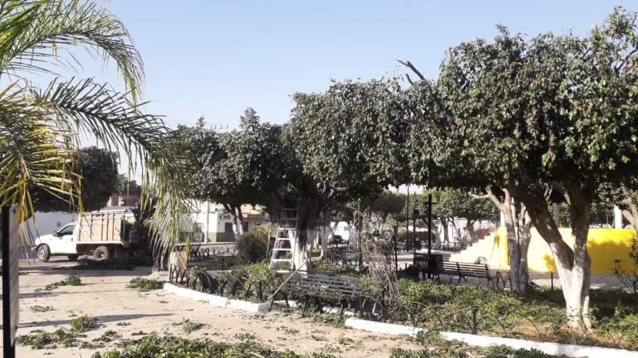
Programa / 6 Actividades Complementarias
Feb.
El día 22 de febrero,2021
Se llevo acabo la visita por parte del Departamento Parques y Jardines, por la detección de los Arboles crecidos en la plaza principal y se llevo acabo la Poda.

Slide 5
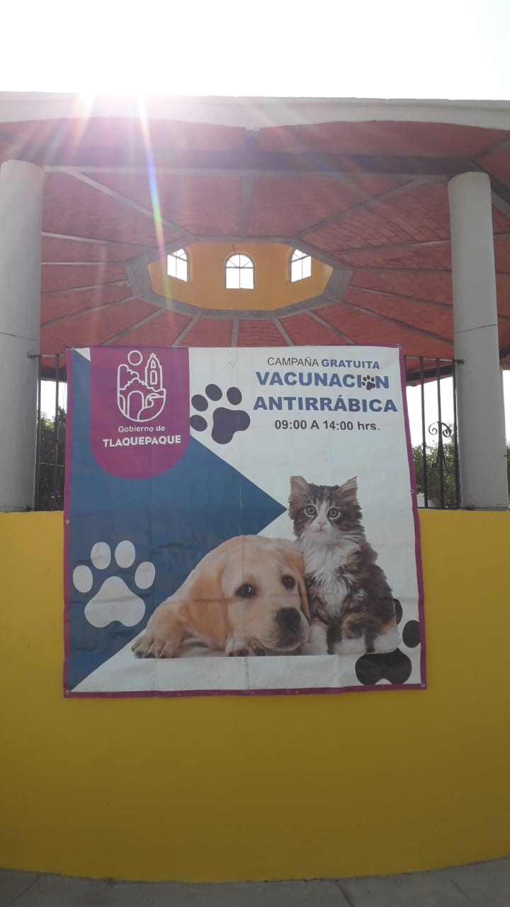
Programa / 3 Visitas a Colonias
Feb.
El día 23 de febrero,2021
Se llevo acabo la visita por parte de Salud Animal la campaña de Vacunación Antirrábica en la Plaza principal de la Ladrillera.

